Slide 1
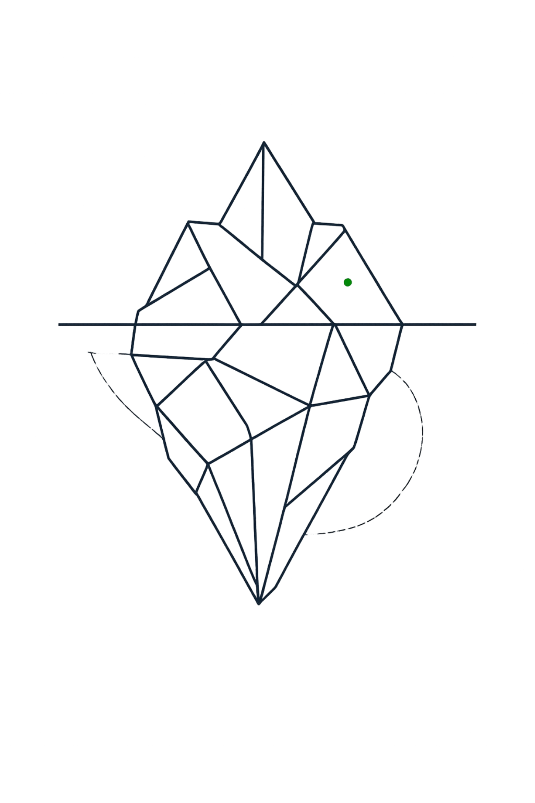
Что такое web-среда
Web-среда — это целая экосистема: веб-приложение, серверная часть, API, базы данных, механизмы аутентификации, внешние сервисы и инфраструктура обработки запросов. Все компоненты связаны между собой и образуют единую поверхность для защиты.
Пользователь видит только верхушку айсберга. За каждой кнопкой скрываются внутренние сервисы, платёжные системы и множество API. Нарушение в одном месте может повлиять на всю цепочку обработки данных.

Slide 2
Активы web-среды
Данные
Операции
Принцип защиты
Учётные записи, персональные данные, финансовая информация, содержимое баз данных и токены доступа.
Возможность выполнить перевод, изменить адрес доставки или получить доступ к функции — это тоже ценность.
Защита строится вокруг конкретных активов, а не абстрактной идеи «защитить сайт».
Активом называют всё, что имеет ценность и требует защиты. Важно понимать, что активом может быть не только информация, но и сама возможность совершить действие.

Slide 3
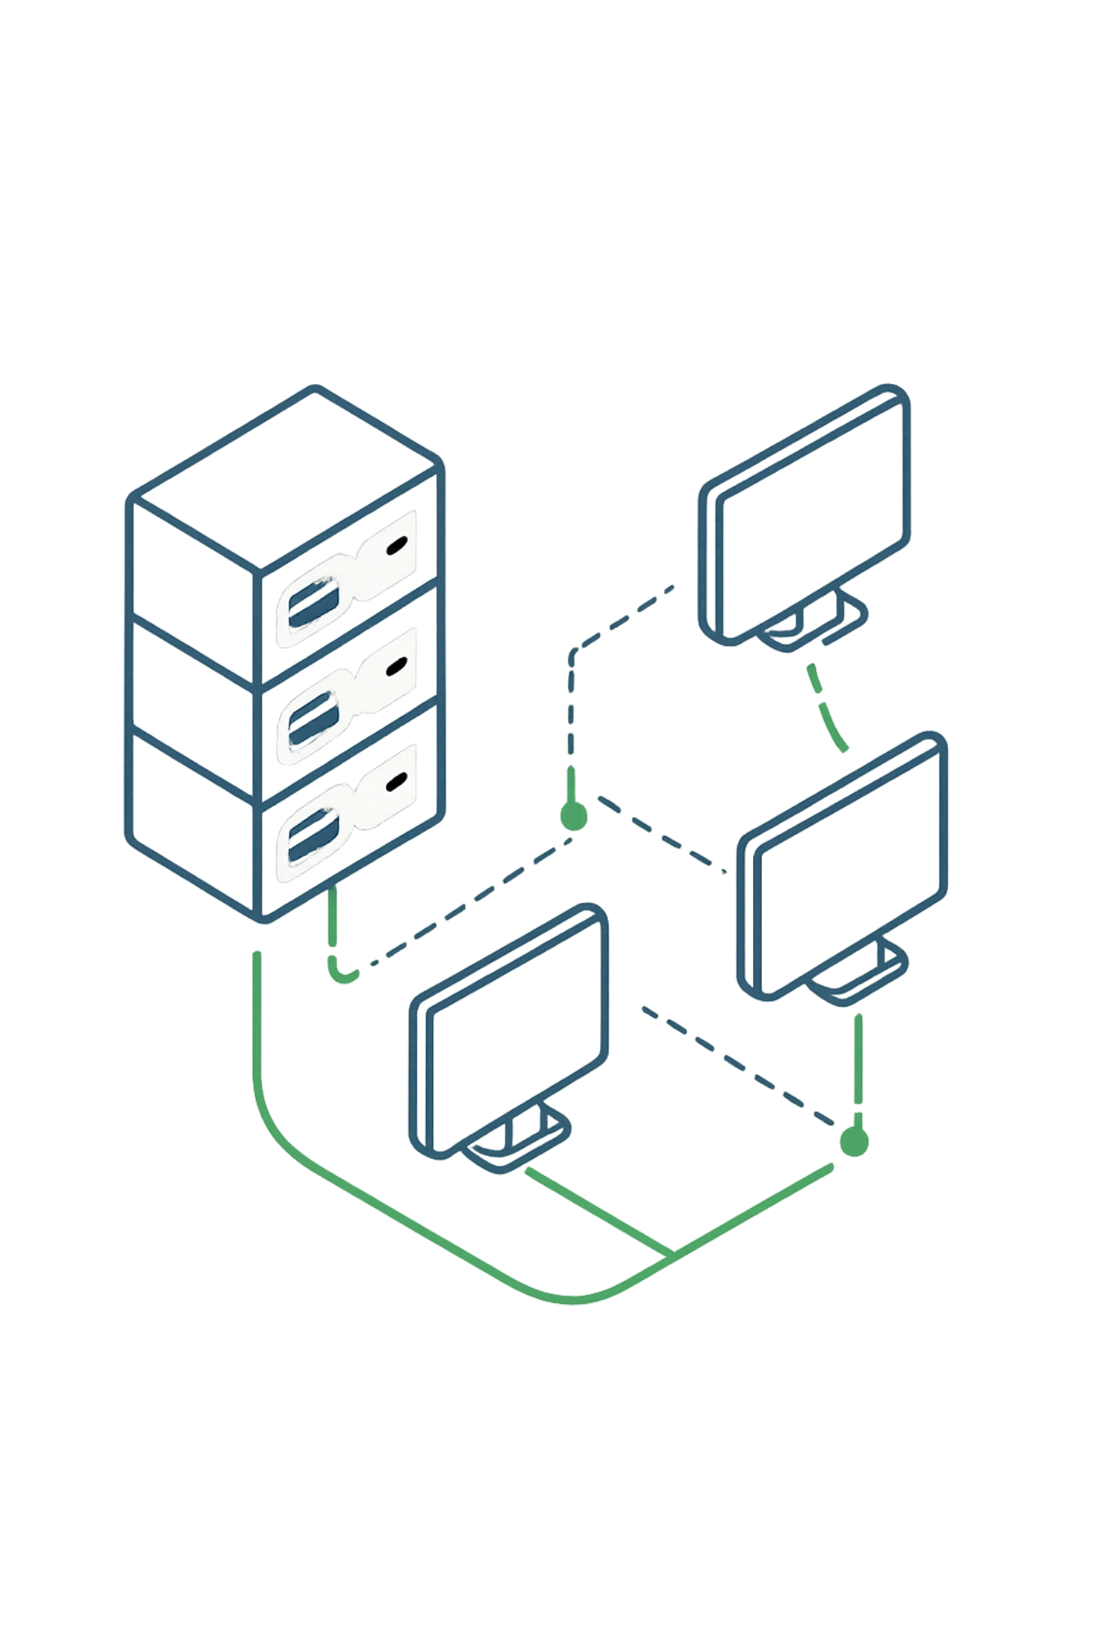
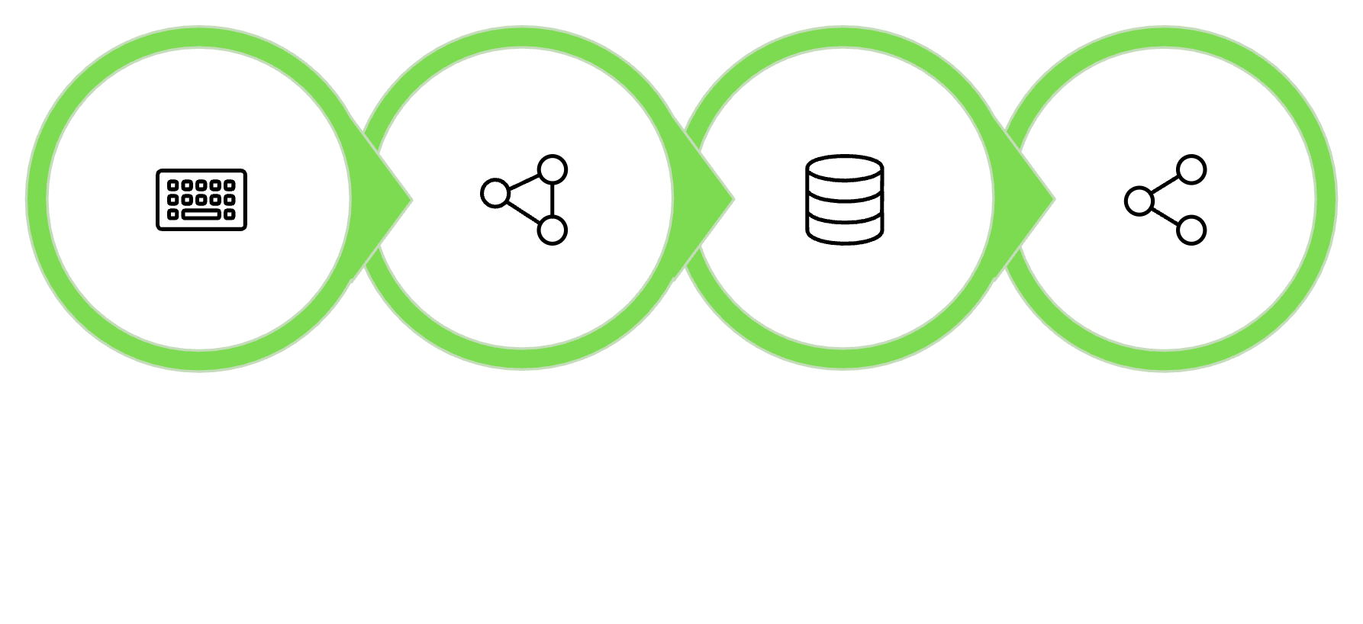
Пользовательские данные
Web-приложения хранят регистрационные данные, контактную информацию, историю действий, документы и сообщения. Опасность не только в прямой краже — отдельные фрагменты данных используются для создания более убедительных мошеннических сценариев.
Ввод данных
Передача по сети
Обработка и хранение
Передача сторонним
Нарушение возможно на любом этапе жизненного цикла данных.

Slide 4
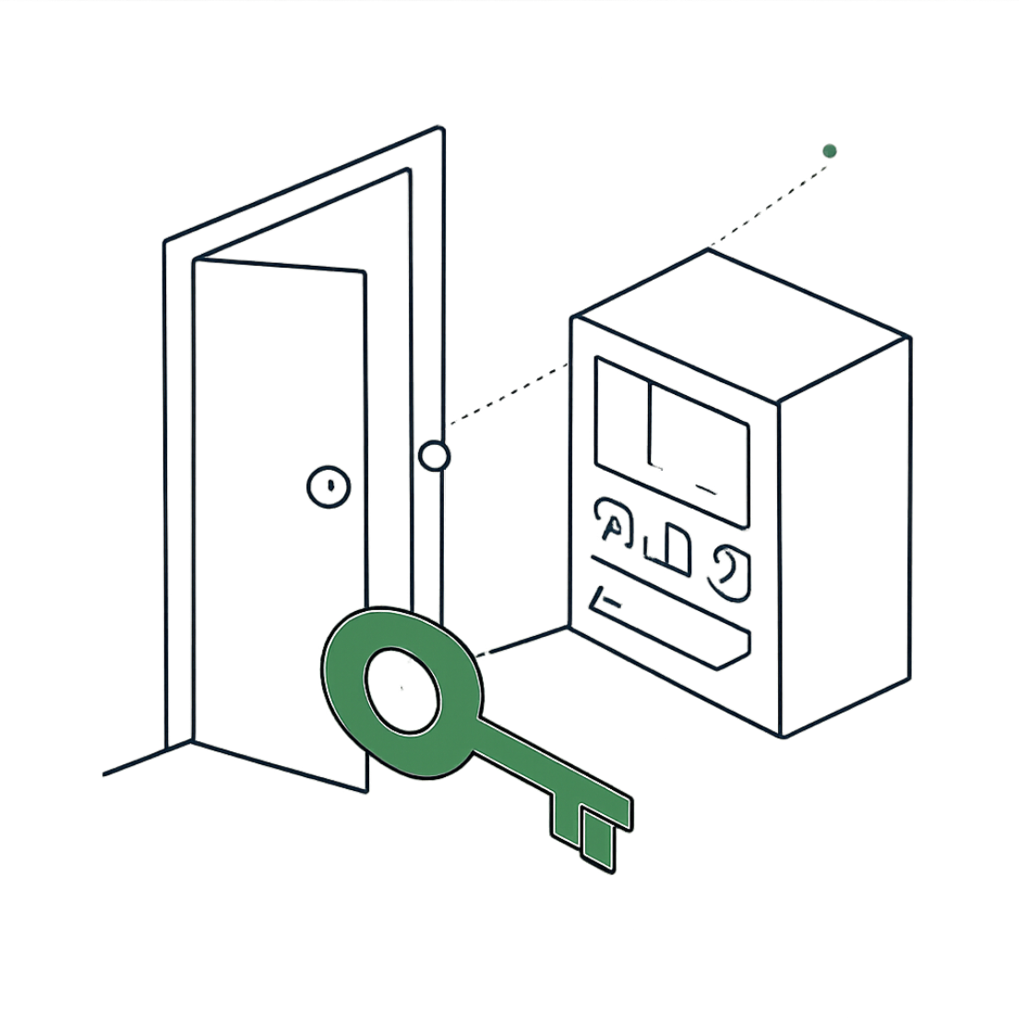

Учётная запись как актив
Компрометация аккаунта часто опаснее технической ошибки: злоумышленник получает легитимный канал взаимодействия. После входа его действия выглядят как действия настоящего владельца.
Административные аккаунты представляют особый риск — их компрометация открывает доступ к управлению частью системы.

Slide 5
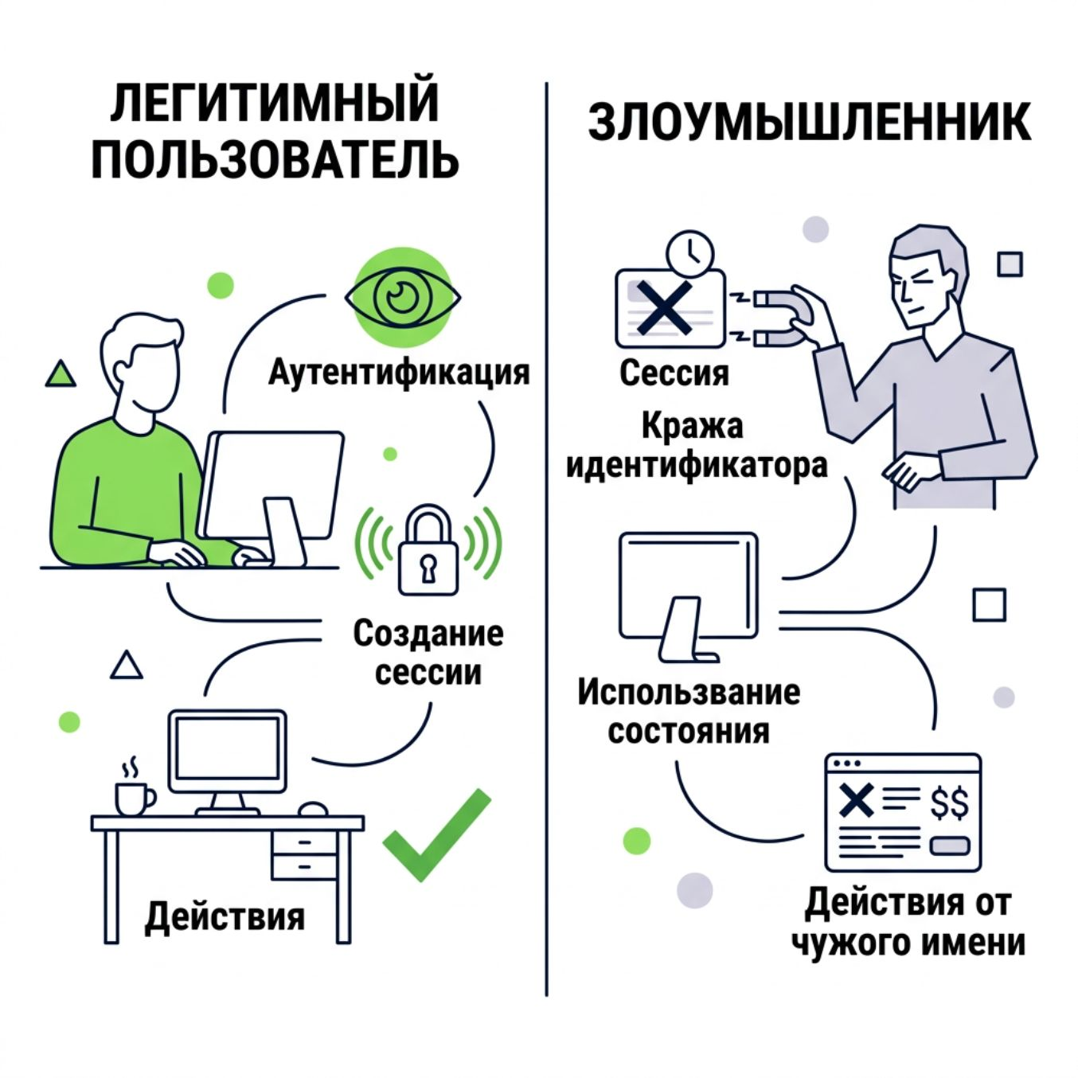
Сессия и авторизация
После успешной аутентификации приложение создаёт состояние, позволяющее узнавать пользователя при последующих запросах. Это сессия — единая последовательность действий конкретного пользователя.
Если злоумышленник получит идентификатор активной сессии, ему не нужен пароль. Он может использовать существующее состояние авторизации и выполнять действия от имени владельца.

Slide 6
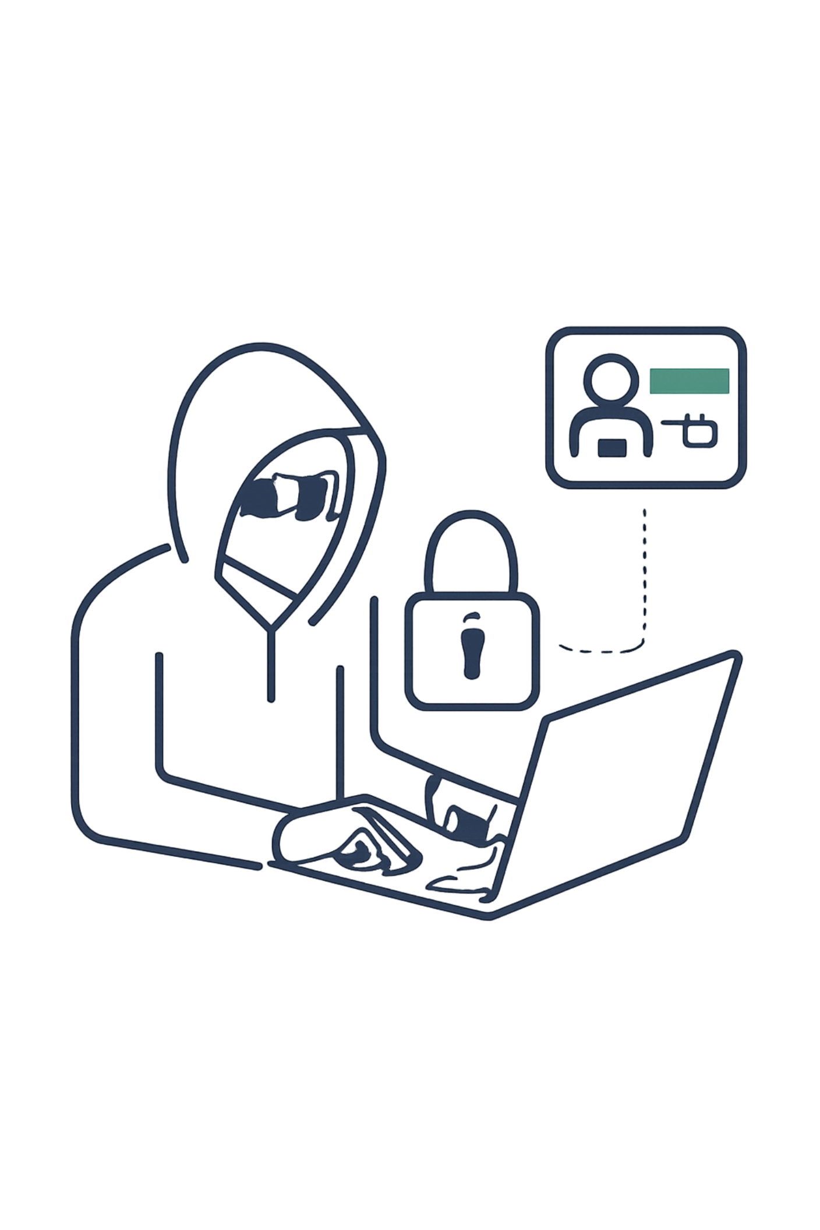
Мошенничество с аккаунтами
Один из распространённых классов web-мошенничества — захват или неправомерное использование аккаунтов. Злоумышленник получает чужие учётные данные и пытается войти. Технически запрос корректен, но реальный субъект уже другой.
Проблема идентификации
После успешной авторизации отличить владельца от злоумышленника становится сложнее — защита должна учитывать контекст использования аккаунта.
Промежуточный этап
Захват аккаунта часто является промежуточным шагом для получения доступа к другим, более ценным активам системы.

Slide 7
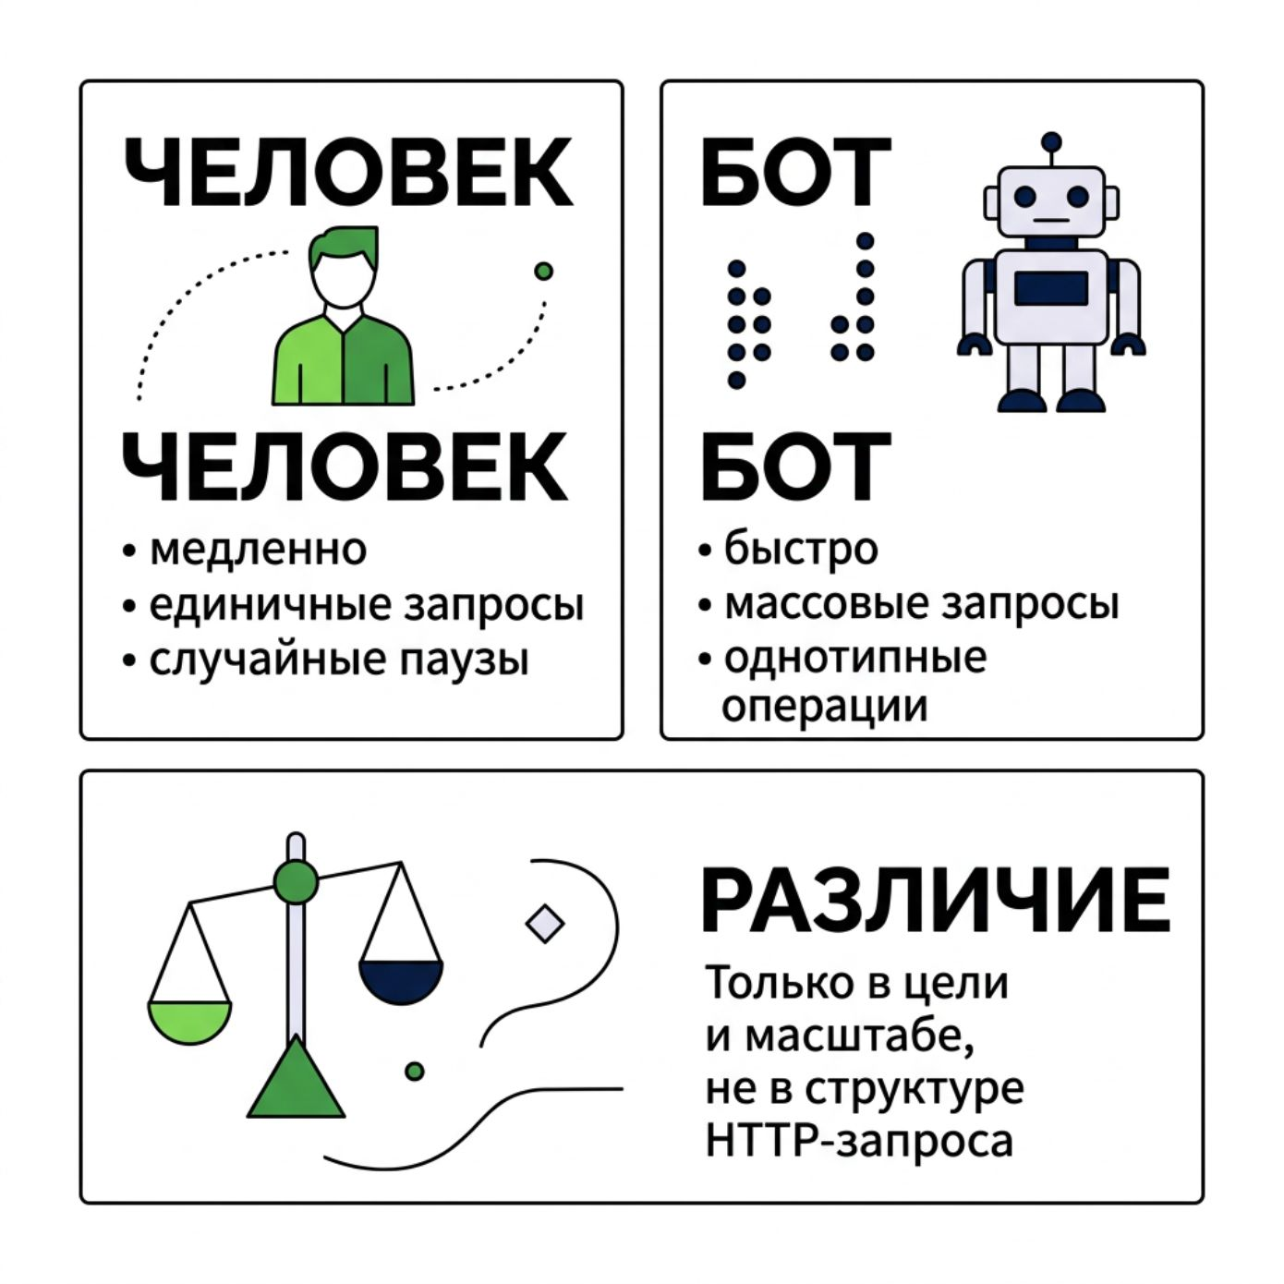
Автоматизированное мошенничество
Боты выполняют те же web-запросы, что и люди, но значительно быстрее и в большем масштабе. Они массово создают аккаунты, проверяют комбинации данных, собирают информацию и выполняют однотипные операции.
Запросы бота могут быть полностью корректными с точки зрения HTTP и логики интерфейса. Нарушение заключается в цели и масштабе. Различие между человеком и ботом видно только при анализе последовательности действий.

Slide 8
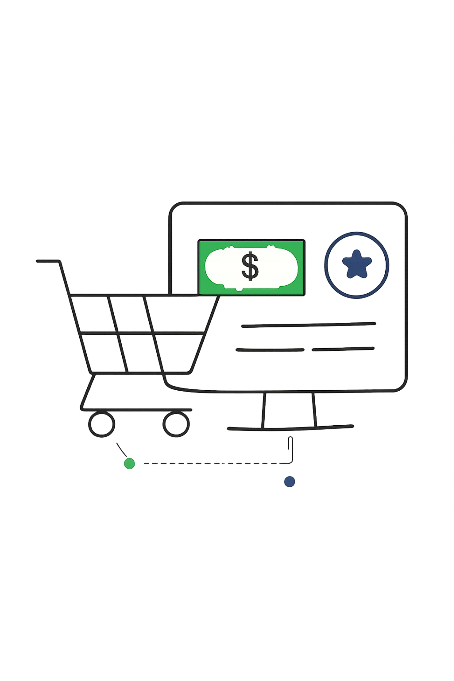
Мошенничество в операциях
Web-среда используется для действий с финансовой ценностью: покупки, переводы, бронирования, начисление бонусов. Злоумышленник может не взламывать сервер, а использовать легитимные функции в неправомерных целях.
Злоупотребление бонусами
Многократное создание аккаунтов ради приветственного бонуса или манипуляции программой лояльности.
Массовое бронирование
Автоматизированный захват мест или товаров с последующей перепродажей или блокировкой конкурентов.
Обход классической защиты
Каждый запрос соответствует правилам API, но общий сценарий нарушает бизнес-логику. Классические средства здесь неэффективны.

Slide 9
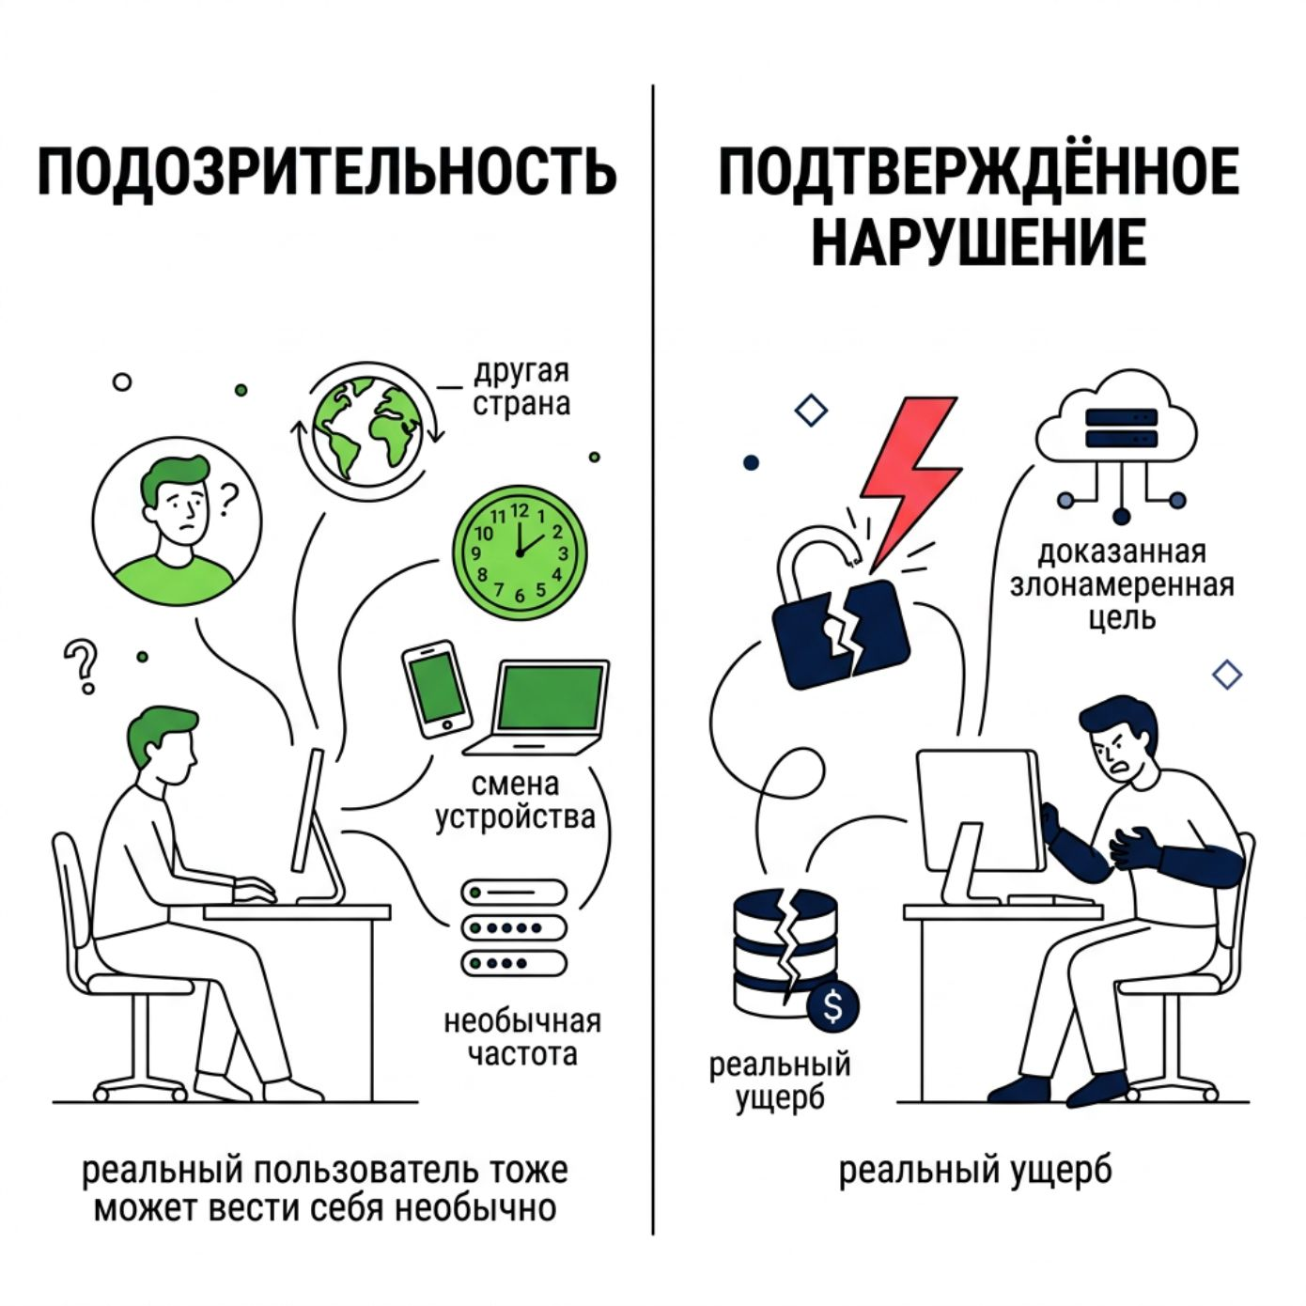

Подозрительная активность
Не всякое нарушение связано с известным сценарием мошенничества. Система может наблюдать поведение, которое просто отличается от типичного: необычная частота действий, неожиданная последовательность или нестандартный контекст использования.
Подозрительное событие требует дополнительного внимания, но не является доказательством атаки.

Slide 10
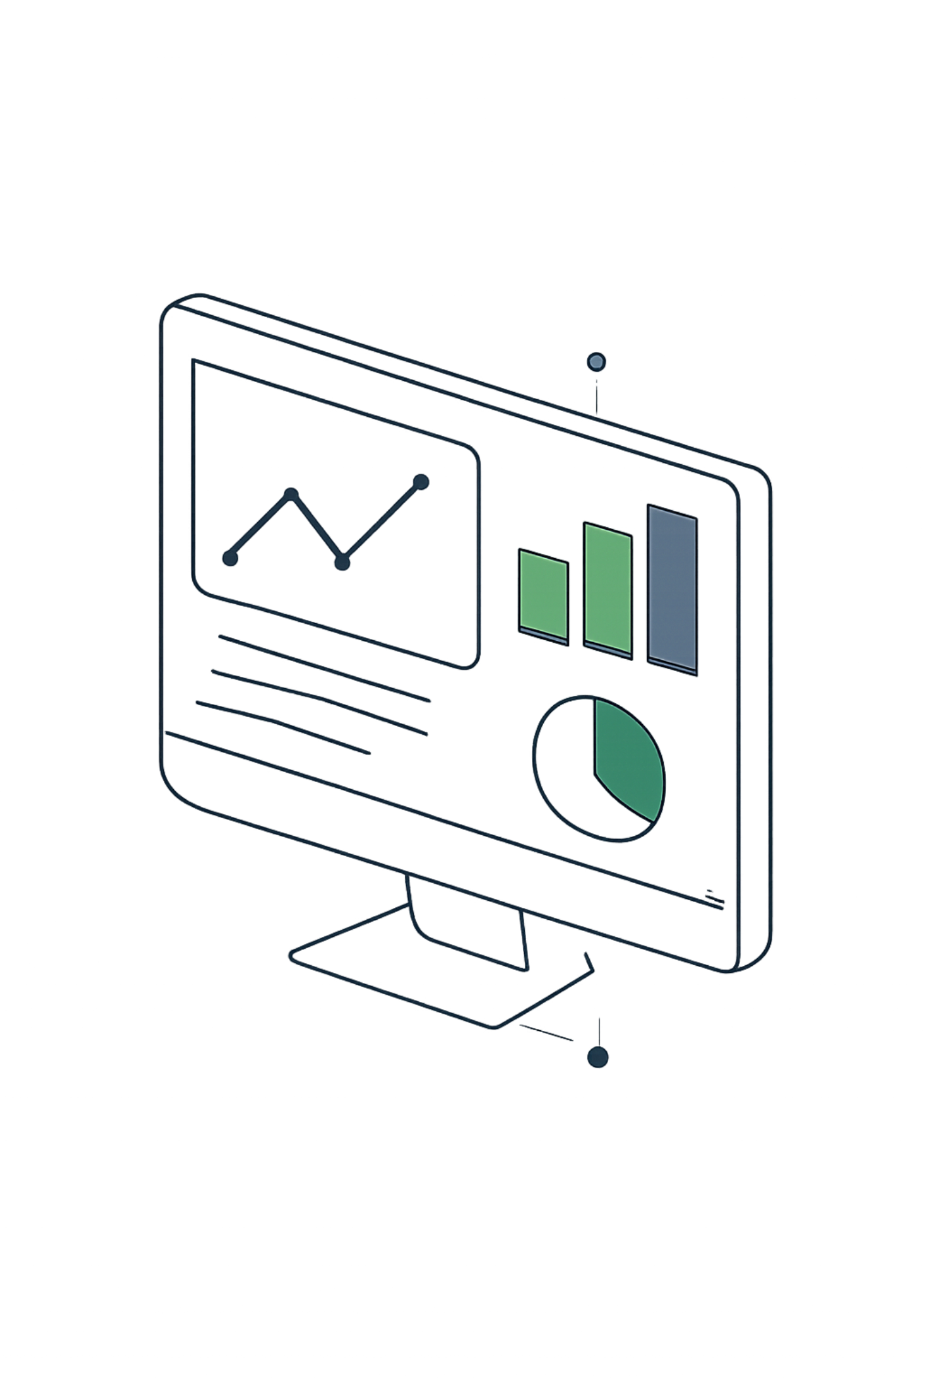
Машинное обучение в web-защите
Web-среда генерирует огромное количество событий: входы, запросы, переходы, операции. При большом количестве пользователей ручная проверка невозможна — автоматический анализ становится необходимостью.
1
Масштаб
Миллионы событий в день делают ручную проверку физически невозможной.
2
Неоднозначность
Один запрос может быть нормальным или подозрительным в зависимости от пользователя, времени и контекста.
3
Контекст
Машинное обучение анализирует последовательности действий и выявляет паттерны, невидимые для простых правил.

